Slide 1
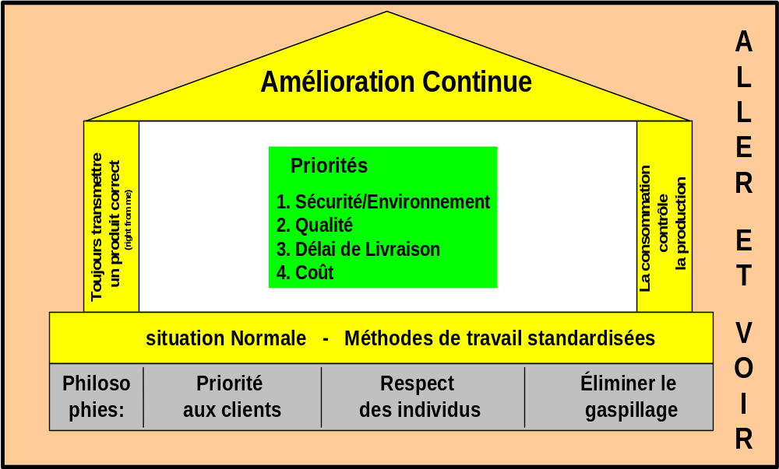
Système de production
Amélioration Continue
Toujours transmettre
un produit correct
(Right from me)
La consommation contrôle
la production
(Flux tiré)
Situation normale:
- Standardisation
- ‘Takt time’
- flux équilibré
- Visualisation
- Temps réel

Slide 2
PRINCIPE: Situation normale
Méthodes de travail standardisées
Base pour l ’amélioration continue
Les principes à suivre
- Standardisation
- Takt time
- Flux équilibré
- Flux lissé
- Visualisation
- Temps réel

Slide 3
PRINCIPE: Situation normale
Méthodes de travail standardisées
Principe: STANDARDISATION
Description de la meilleure façon connue pour répéter correctement une activité.
- Séquences de travail décrites
- Tous les processus doivent avoir un standard

Slide 4
PRINCIPE: Situation normale
Méthodes de travail standardisées
Principe: TAKT TIME
Temps disponible divisé par le nombre de produit à fabriquer
- Egale aux ventes sur le marché
- Le Takt time doit être constant jusqu’à ce qu’une
nouvelle cadence de base soit décidée
- Le volume est contrôlé par le temps de
production

Slide 5
PRINCIPE: Situation normale
Méthodes de travail standardisées
Principe: FLUX ÉQUILIBRÉ
Répartition égale des activités entre les différents processus.
Équilibrage des postes de travail
Exemples:
- Les goulots d ’étranglement sont connus et maîtrisés
- Le flux doit être continu : Même takt dans toute l’usine
- Équilibrage effectué par les opérateurs

Slide 6
PRINCIPE: Situation normale
Méthodes de travail standardisées
Principe: VISUALISATION
Facile pour tout le monde de voir ce qui est normal ou anormal
- Buffers visuels
- Tableaux d’informations
- Suivi du processus
- Tableaux d ’outillage
- Niveau d’huile (marques rouges ou vertes)

Slide 7
PRINCIPE: Situation normale
Méthodes de travail standardisées
Principe: TEMPS RÉEL
Pas de délai dans le système
- Retour d’information direct aux postes des causes d’anomalies, donne la possibilité d’avoir des actions correctives très rapidement.

Slide 8
PRINCIPE: Toujours transmettre un produit correct
(right from me)
Possibilité de bien faire dès le début à l’aide d ’outils appropriés.
Les instructions et méthodes de travail rendent les erreurs impossibles
- Avoir la bonne compétence pour la tâche
- Méthodes de contrôle correctes
- ‘ Poka Joke ’
- Instructions de travail et de réglages corrects
- Communication entre le client et le fournisseur

Slide 9
PRINCIPE: La consommation contrôle la production
(flux tiré)
Ne rien produire tant que le client n'a pas signalé de besoin
- Les buffers sont contrôlés de façon visuelle.
(chariots, boites ….)
- Kanban

Slide 10
PRINCIPE: Amélioration continue
Améliorer continuellement la situation normale en éliminant les gaspillages
Priorité:
1 Sécurité / Ergonomie
2 Qualité
3 Délai
4 Coût
Améliorer fait partie de notre travail !
Entre chaque amélioration la situation doit être standardisée

Slide 11
Management: ALLER VOIR !
Le management est participatif et apporte un support
Pour être capable de comprendre le travail et les problèmes, une présence constante sur le terrain (ou le travail est réalisé) est indispensable.

Slide 12
Système de Production Scania

Slide 13
Système de Production
Amélioration Continue
Priorités
Toujours transmettre
La consommation
un produit correct
la production
1. Sécurité/Environnement
contrôle
(right from me)
2. Qualité
3. Délai de Livraison
4. Coût
Situation Normale
- Méthodes de travail standardisées
Pour le client
Pour les employés
Pour l ’entreprise
meilleure qualité
•
Profitabilité
•
•
Sécurité de l’emploi
Résultats
•
meilleur coût
•
satisfaction au travail
•
développement
désirés
•
délai de livraison
•
développement personnel
plus court
Bons revenus
•
•
impact minimal sur
l’environnement
Philoso
Priorité
Respect
Éliminer le
phies:
aux clients
des individus
gaspillage

Slide 14
